Slide 1
Инфраструктура систем обработки больших данных

Slide 2
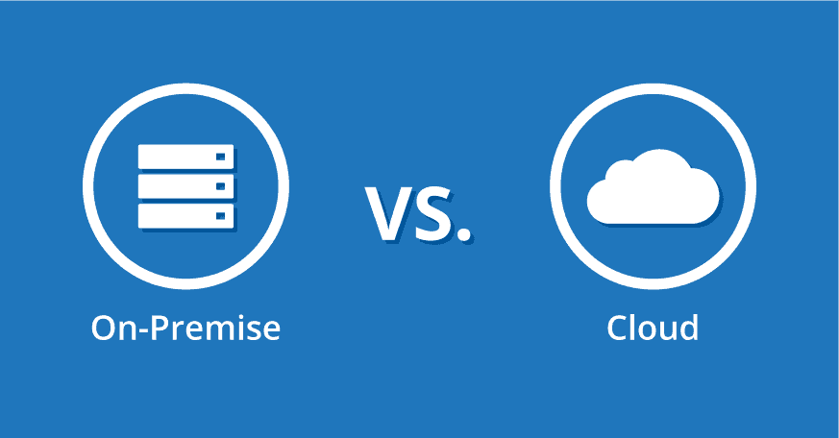
On-Premise vs. Cloud
Облачная инфраструктура и инфраструктура on-premise
On-premise дословно переводится как “на предприятии”, что означает использование собственных ресурсов для размещения программного обеспечения. Иногда вместо on-premise встречается сокращенная версия понятия – on-prem.
9

Slide 3
Развёртывание
On-premise: вся работа должна быть выполнена силами компании
Cloud: все затраты на развёртывание и поддержание берёт на себя провайдер облачных услуг
1
0

Slide 4
Масштабируемость
On-premise: сложнее и дольше, даже если в компании есть уже отработанные best practises
Cloud: как правило, услуга масштабируемости идёт “из коробки” в большинстве облачных провайдеров
1
1

Slide 5
Управление
On-premise: компания обеспечивает полный контроль на всеми ресурсами
Cloud: по сути компания и облачный провайдер совместно владеют данными и ресурсами
1
2

Slide 6
Безопасность
On-premise: данные находятся в большей безопасности, т.к. к ним имеет доступ только компания
Cloud: меньше риск недоступности ресурсов из-за различного рода сбоев
1
3

Slide 7
Стоимость
On-premise: выше за счёт покупки всей инфраструктуры, затрат на её ввод в эксплуатацию и поддержку
Cloud: дешевле как на начальном этапе, так и в дальнейшем
1
4

Slide 8
Cloud Software
Плюсы:
• доступность
• отсутствие затрат на поддержку
• минимальные усилия на развертывание
• масштабирование
Минусы:
• необходимость иметь доступ к стабильному интернету
• плохая кастомизация
1
5

Slide 9
On-prem Software
Плюсы:
• стоимость
• полный контроль над данными и ресурсами
Минусы:
• необходимость поддержки
• затраты на развёртывание
1
6

Slide 10
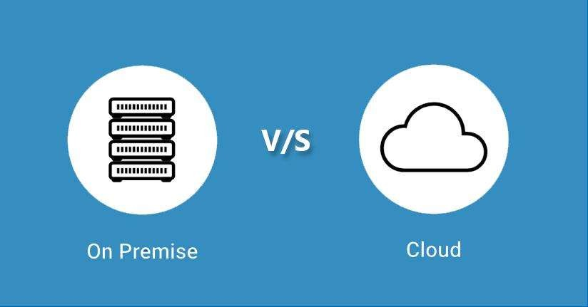
Как выбрать?
1
7

Slide 11
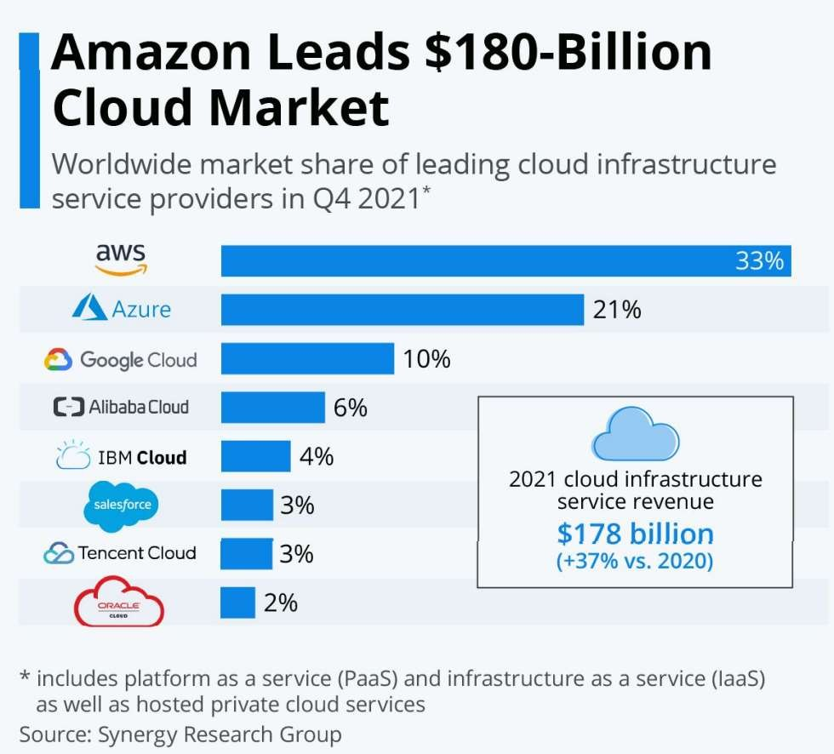
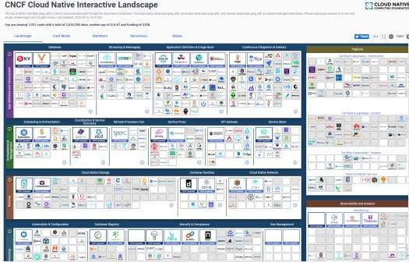
Рынок Cloud Native
2
0

Slide 12



1
Итоги - тезисы
Для большинства компаний подойдёт Cloud решение, в отдельных случаях – on-prem
ие
фигурой/маркером
Выделен
2
инфы
ETL vs ELT
Одна мысль на Использование
слайде
цифр для опроса
без картинок
0-9

Slide 13


Docker
Docker — программное обеспечение для автоматизации развёртывания и управления приложениями в средах с поддержкой контейнеризации, контейнеризатор приложений.

Slide 14
1. Изолированный запуск приложений в контейнерах. 2. Упрощение разработки, тестирования и деплоя приложений. 3. Отсутствие необходимости конфигурировать среду для запуска — она поставляется вместе с приложением — в контейнере. 4. Упрощает масштабируемость приложений и управление их работой с помощью систем оркестрации контейнеров.
Для чего нужен (или плюсы):
ие
фигурой/маркером
Выделен
инфы
Одна мысль на Использование
слайде
цифр для опроса
без картинок
0-9

Slide 15
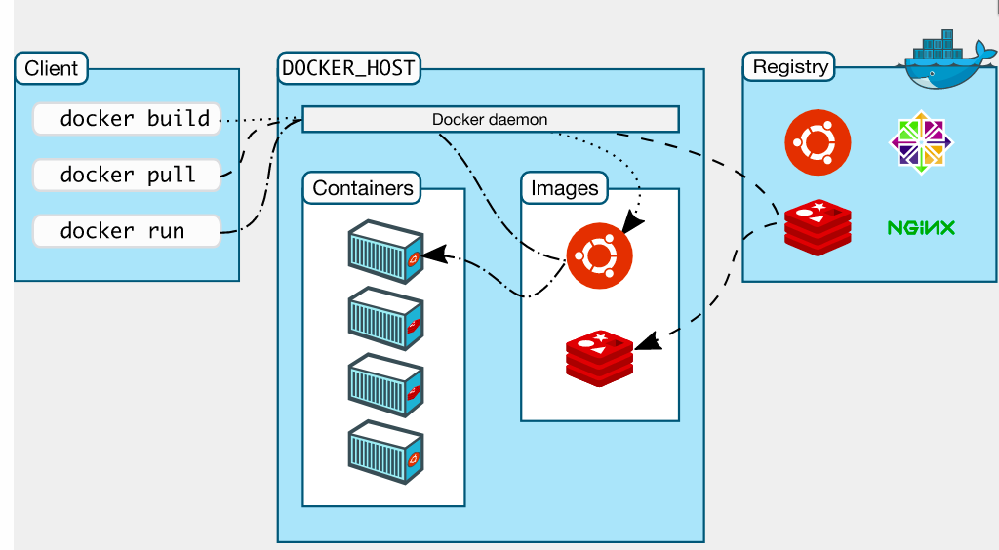
Архитектура

Slide 16
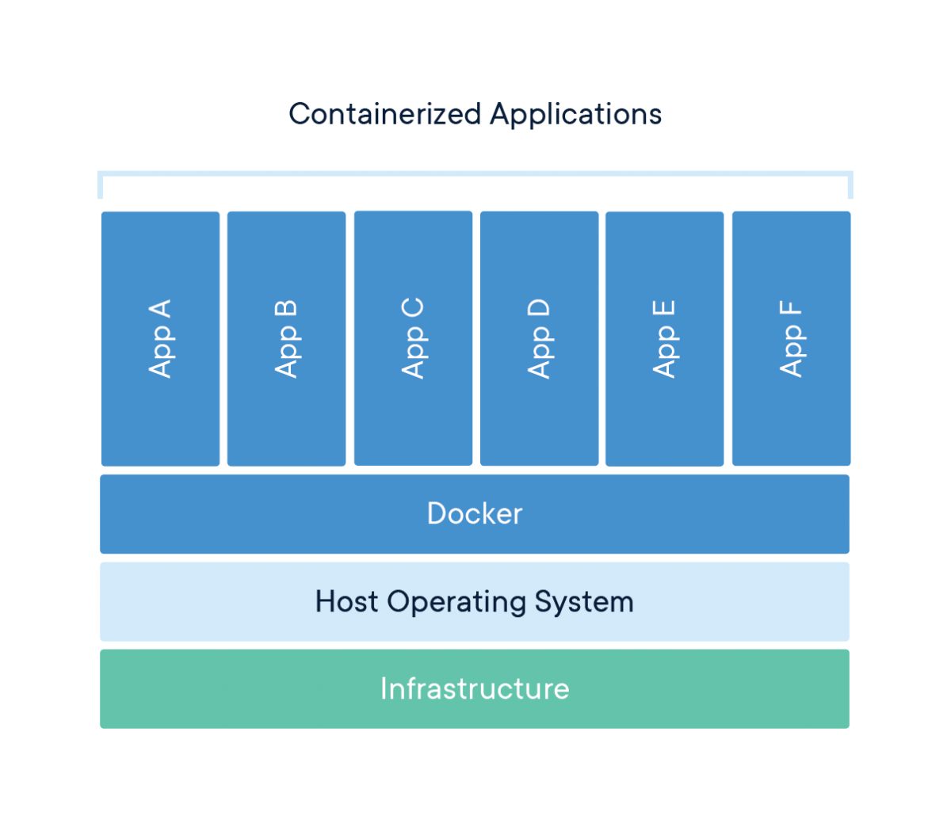
Контейнер

Slide 17
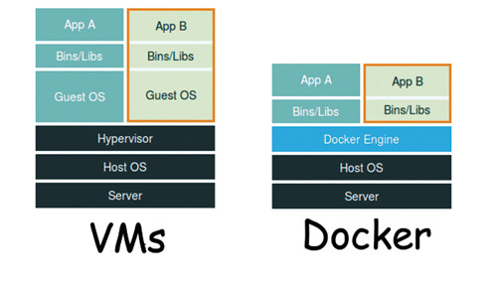
Контейнеризация vs Виртуализация

Slide 18
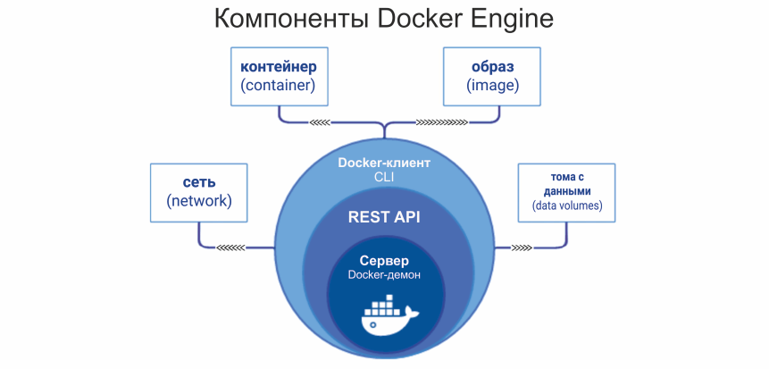
Состав контейнера
Образы
Контейнеры
Volumes
Networks

Slide 19
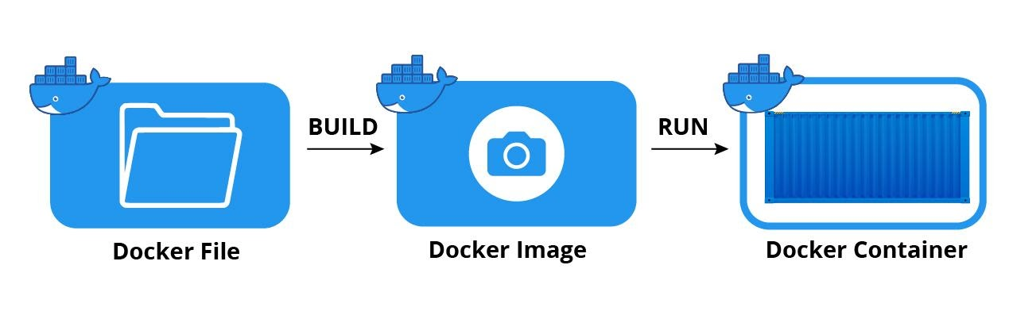
Образ

Slide 20
Основные команды
docker ps — список запущенных контейнеров
docker pull — загрузка образа
docker build — собирает образ
docker run — запуск контейнера
docker stop — останавливает контейнер
docker rm — удаляет контейнер
docker rmi — удаляет образ

Slide 21
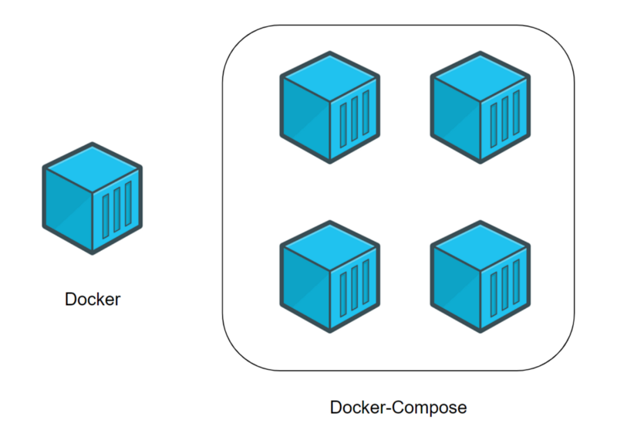
Docker compose

Slide 22
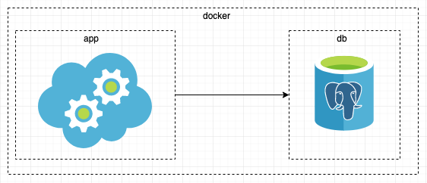
Docker compose
docker-compose
- инструментальное средство, предназначенное для решения задач, связанных с развёртыванием проектов.

Slide 23
Docker compose
Основные команды: up
$ docker-compose ps
Создает все зависимости (сеть, volumes) для запуска сервисов, скачивает или собирает образы и запускает все сервисы docker-compose
$ docker-compose ps
Выведет список запущенных контейнеров в рамках проекта.

Slide 24
Docker compose
Основные команды: up
$ docker-compose down
docker-compose down = docker stop + docker rm (для каждого сервиса)
Останавливает все запущенные сервисы, удаляет контейнеры, сети, вольюмы и образы, созданные командой up.
$ docker-compose build
Собирает образы всех сервисов проекта

Slide 25
Docker compose
Основные команды: up
$ docker-compose run --rm [service] [command]
Запуск команды в контейнере. Аргумент rm по аналогии с docker удаляет контейнер после остановки
$ docker-compose logs -f [service]
Просмотр логов контейнера. -f выводит логи после запуска команды до остановки работы logs или контейнера.

Slide 26
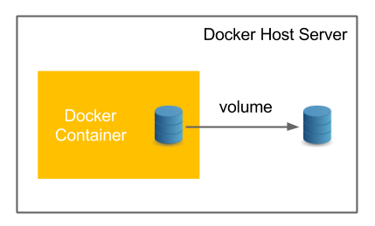
Volumes
Рекомендуемый разработчиками Docker способ хранения данных

